Slide 1
第十章: 数据库安全性
数据库安全性控制
Sybase数据库数据安全性控制介绍
1

Slide 2
数据库安全性控制
数据库的安全性是指保护数据库以防止不合法使用所造成的数据泄漏,更改和破坏
系统安全保护措施是否有效是数据库系统的主要性能指标之一
计算机系统的安全模型
存取控制: 按预先定以好的用户权限控制用户对数据库的存取, 保证用户只能存取到有权存取的数据
用户
DBMS
OS
DB
用户标识和鉴别
存取控制
操作系统安全保护
数据密码存储

Slide 3
数据库安全性控制
  用户权限: 用户对数据库中的不同数据对象允许执行的操作权限
  关系系统中的存取权限: 不同的DBMS具体实现方法是存在一些差别的
数据本身:
外模式, 模式, 内模式:
不同类型的数据对象有不同的操作权力

Slide 4
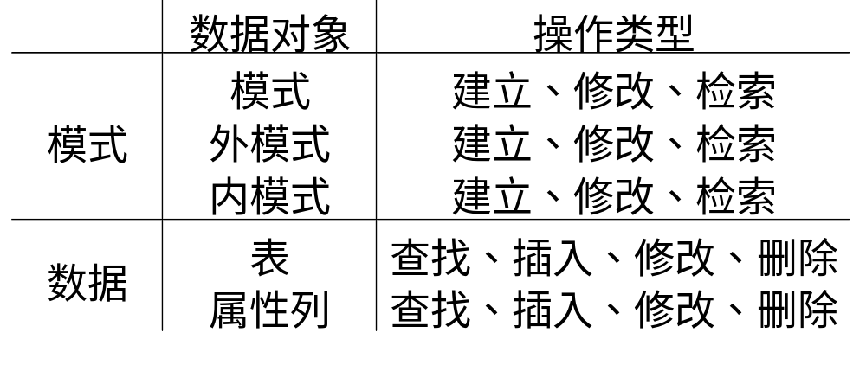
数据库安全性控制
存取控制机制包括:
  定义用户权限, 该定义被存放到数据字典中
  合法权限检查, 根据数据字典检查用户权限

Slide 5
数据库安全性控制
在SQL控制功能中介绍grant、revoke语句:
例子: 把查询Students表的权限授给用户wang
grant select on table Students to wang;
例子: 把对表SC的查询权限、修改成绩权限授给wang和zhang, 并允许wang和zhang将该权限授予他人
grant select, update(Grade) on table SC
to wang, zhang
with grant option;

Slide 6
数据库安全性控制
数据库安全子系统: 用户权限定义和合法权检查机制组成DBMS安全子系统
强制存取控制方法p292
  为保证更高程度的安全性而采取的手段
  DBMS所管理的全部实体被分为主体、客体
  敏感度标记(Lable)：为每个实例指定一个
  许可证级别—主体敏感度标记，密级—客体敏感度标记
  敏感度标记分为：绝密、机密、可信和公开

Slide 7
数据库安全性控制
  强制存取的控制机制：比较许可证级别和密级，确定主体是否可存取客体
  当用户以lable注册进入系统，遵循如下规则存取客体：
    许可证级别>密级 可读取
    许可证级别=密级 可写
  高安全级别提供的安全保护要包含较低级别的所有保护，自主存取控制→强制存取控制
视图机制：间接地实现了支持存取谓词的用户权限定义

Slide 8
数据库安全性控制
审计(查出违法事件和始作俑者）
  数据库达到一定的安全级别
  任何系统的安全保护措施都不是完美无缺的
  审计功能：把用户对数据库的所有操作自动记录下来，放入审计日志
  DBA根据审计日志，重现导致数据库现有状况的一系列事件，找出非法存取的人、时间和内容
  审计费时、空间，是可选特征
数据加密

Slide 9
Sybase数据安全性控制介绍
Oracle数据库的安全性措施(自学)
数据库应用系统的结构
安全层次:
上机权
DB Server
DB
表、属性列
客户端1
客户端2
客户端n
...
DB1
DB1
...
DB1

Slide 10
Sybase数据安全性控制介绍
SQL server安全层次
任何一个合法的操作系统帐户, 要想访问数据库中的数据, 必须经过SQL server的系统管理员(SA)给予必要的授权
SQL server帐户
sa帐户: 通常要求名为sybase的OS 帐户来安装SQL server 产品, 安装完成后, 自动生成一个名为sa的SQL server帐户, sa是唯一的具有SA特权的超级用户
创建SQL server的其他帐户: sa可利用系统过程sp_addlogin把任何操作系统帐户接纳为 SQL server 帐户

Slide 11
Sybase数据安全性控制介绍
sp_addlogin <login ID> [,<口令>[,<缺省数据库>]]
改变口令: (可由SA改变)
sp_password <旧口令>, <新口令> [,<login_ID>]
例如:
sp_addlogin scott, tigger
sp_password tigger jagnar, scott
数据库用户: 每个SQL server的合法帐户, 要想访问某个DB, 还需进一步被接纳为该DB的合法用户
定义DB用户: DB的dbo或系统管理员为当前DB定义新的用户

Slide 12
Sybase数据安全性控制介绍
sp_adduser <login ID > [,<用户名>[,<组名>]]
sp_dropuser <用户名>
例如:
  use empdb
  go
  sp_adduser scott scottM
  go
访问数据库对象: 一个数据库用户, 要想访问其中的数据库对象, 还必须由该对象的属主授予相应的特权
Server帐户scott将以scottM
成为数据库empdb的用户

Slide 13
Sybase数据安全性控制介绍
组: 如果几个用户都具有相同的特权, 那么可以把它们组成一个组, 起一个名字, 然后给这个组授权或回收权限
建立组: 由dbo完成
  sp_addgroup <组名>
加入组或改变组:
  sp_changegroup <组名>, <用户名>
public组: 每个数据库自动包含一个不可被删除的名为public的组
每个用户是public的组员, 还可以且只能再从属于另外一个组

Slide 14
Sybase数据安全性控制介绍
不要授给public过多的权限
系统过程sp_helpgroup: 可以报告在一个DB中组的信息
SQL server中的三中角色: SA, SSO和OPER
SA(系统管理员角色): 管理系统资源, 向DB用户授权, 授予和回收SA角色, 调谐系统性能等
SSO(系统安全员): 创建帐户, 管理帐户和口令, 授予和回收SSO和OPER角色, 管理审计系统
OPER(操作员角色): 数据库的备份和装入
实际生产系统中: 或让一个帐户身兼三职, 或处于安全和效率的考虑让不同的帐户分担不同的角色

Slide 15
Sybase数据安全性控制介绍
sa同时具有三中角色的职责
授予和回收角色
sp_role “grant”, “sa_role”, wang
把SA, SSO和OPER授予不同的帐户, 并锁定sa帐户
  sp_locklogin [login_name, “[lock/unlock]”]
SQL server 帐户授权层次
可以是grant
或revoke
可以是SSO,
SA或OPER

Slide 16
Sybase数据安全性控制介绍
SA: 可以给所有用户授权
dbo: 只可给本数据库用户授权
DB对象属主: 只可对表或视图授权
其他用户和public组: 只能接受授权
dbo: SQL server帐户用create database 命令建立数据库后, 就成为该数据库的dbo
dbo的权力(限于该DB)
  建表、其他的数据库对象
SA
dbo
DB对象属主
其他用户, public组

Slide 17
Sybase数据安全性控制介绍
  增加DB用户, 为他们分配权力
  对DB进行备份和恢复
  为了便于授权管理, 建议让dbo成为该DB中一切对象的属主
  dbo可以用setuser命令, 临时扮演该DB中任何一个用户
  SA在访问该DB时自动成为该DB的dbo
数据库对象属主: 指用create命令建立一个数据库对象的数据库用户, 此后它对该对象具有一切操作权限
普通用户: 不拥有DB和自己的数据库对象的用户

Slide 18
Sybase--授权控制命令
  由SA或dbo或对象属主明显授权
  或加入到某组中
权力
语句权力: 建立数据库对象的语句, 由SA或dbo授予
  create database 仅由SA授予,且仅可以在
  master中使用
进行限定
操作
语句权力--允许执行某些T-SQL语句
权力
数据库对象权力--允许对该对象执行某操作

Slide 19
Sybase--授权控制命令
  create default
  create procedure
  create rule
  create table
  create view
  注意: create index, create trigger仅属于表的主人, 不可授予他人
授权语句: grant, revoke
grant {all|<语句清单>} to {public|<用户名清单>}
revoke {all|<语句清单>} from {public|<用户名清单>}
dbo可授予建立数据库对象的权利

Slide 20
Sybase--授权控制命令
例子: 由SA执行下列语句
  use pubs
  go
  grant all to john
  grant create table to mary
  go
数据库对象的访问权力: 由对象属主进行对象权利的授予

Slide 21
Sybase--授权控制命令
表 select insert update delete references
视图 select insert update delete
列 select update
存储过程 execute
授权语句: grant, revoke
grant {all|<权限清单>} on {<表名>|<视图名>|<过程名>}[(<列名>)] to {public|<用户名清单>}
revoke {all|<权限清单>} on {<表名>|<视图名>|<过程名>}[(<列名>)] from {public|<用户名清单>}

Slide 22
Sybase--授权控制命令
例子:
  grant all on SC to public
  revoke update on SC(Grade) from public
成为数据库的属主dbo的方法:
授予 某一SQL server账户具有创建数据库的能力: 以SA注册后, 在master数据库中
  grant create database to loginname
SA创建数据库DB1后, 改变属主
  use DB1
  sp_changeowner loginname
Oracle 数据安全性控制(自学)

